Slide 1


Základní škola a mateřská škola J.A.Komenského
v Novém Strašecí
Komenského nám. 209, 271 01 Nové Strašecí
tel. 311 240 401, 311 240 400, email: zsnovstra@email.cz
ČÍSLO PROJEKTU: 1.4 OP VK
NÁZEV: VY_12_INOVACE_36
AUTOR: Mgr. Zdeňka Bauerová, Mgr. Mária Bradnová
OBDOBÍ: 2012-13
ROČNÍK: 4.
VZDĚLÁVACÍ OBLAST: Člověk a jeho svět
VZDĚLÁVACÍ OBOR: 1. stupeň
TÉMATICKÝ OKRUH: Místo kde žijeme
TÉMA: Včela medonosná
ANOTACE: Prezentace slouží jako výkladový materiál k učebnici Rozmanitosti přírody (ALTER). Snímek č.2 lze použít jako výpisky k dané látce.

Slide 2
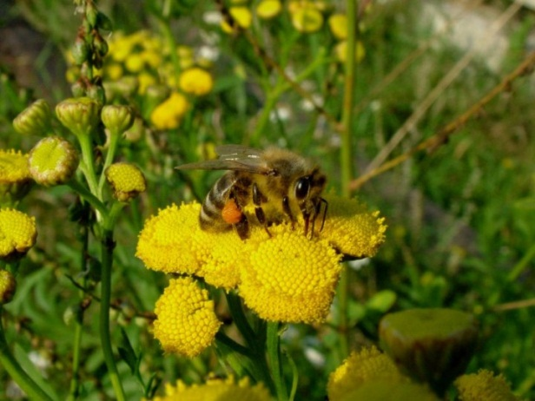
Včela medonosná
bezobratlý hmyz
oblíbená už od doby kamenné
důležitý opylovač rostlin
med byl po celá tisíciletí jediným sladidlem našich předků
vosk, léčivá mateří kašička, propolis

Slide 3
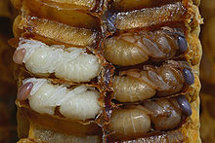
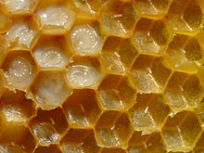
Úly
včelí královna
po celý život klade vajíčka
slabé žihadlo
včely dělnice
starají se o vajíčka
mají žihadlo
trubci
ženichové
nemají žihadlo

Slide 4
Způsob života
rojení – stará královna s částí dělnic opouští úl a hledá nové útočiště
mladé královny spolu svedou boj, anebo ta, která se vylíhne první, usmrcuje žihadlem své soupeřky
mladá královna odlétá na svatební let, potom se vrací do úlu a začíná klást vajíčka
trubce včely vyženou nebo rovnou zabijí
v případě, že včela někoho bodne, sama zahyne (vytržením žihadla se jí do těla dostanou jedovaté látky)

Slide 5
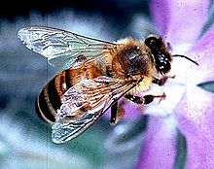
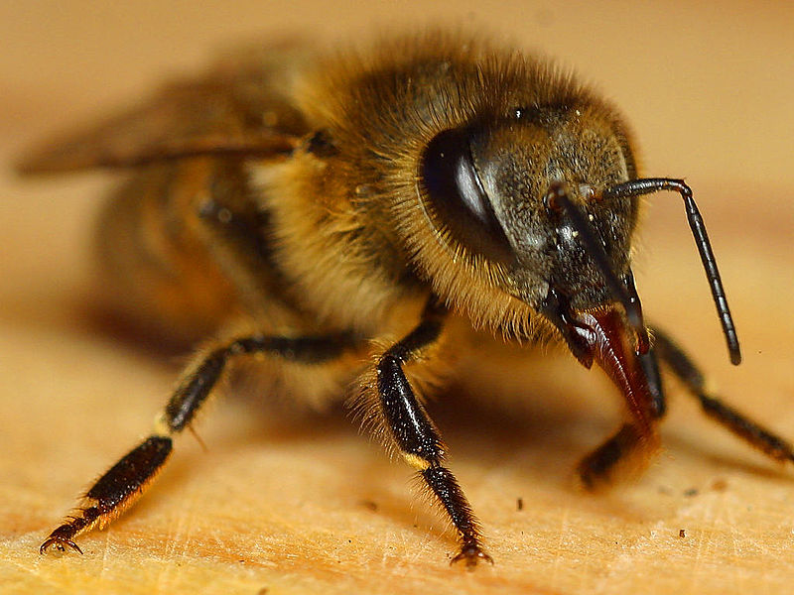
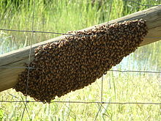

Slide 6
Použité materiály:
BERÁNEK, Jakub. Včela medonosná. Http://www.mezistromy.cz/cz/fotogalerie/savci [online]. 2007 [cit. 2013-06-27]. Dostupné z: http://www.mezistromy.cz/cz/fotogalerie/savci
Http://cs.wikipedia.org/wiki/Soubor:Drohnenpuppen_79d.jpg. In: Wikipedia: the free encyclopedia [online]. San Francisco (CA): Wikimedia Foundation, 2012 [cit. 2013-06-25]. Dostupné z: http://cs.wikipedia.org/wiki/Soubor:Drohnenpuppen_79d.jpg
Http://cs.wikipedia.org/wiki/Soubor:Bienenwabe_mit_Eiern_und_Brut_5.jpg. In: Wikipedia: the free encyclopedia [online]. San Francisco (CA): Wikimedia Foundation, 2012 [cit. 2013-06-25]. Dostupné z: http://cs.wikipedia.org/wiki/Soubor:Bienenwabe_mit_Eiern_und_Brut_5.jpg
Http://cs.wikipedia.org/wiki/Soubor:A_swarm_of_Apis_mellifera_-_20051109.jpg. In: Wikipedia: the free encyclopedia [online]. San Francisco (CA): Wikimedia Foundation, 2012 [cit. 2013-06-25]. Dostupné z: http://cs.wikipedia.org/wiki/Soubor:A_swarm_of_Apis_mellifera_-_20051109.jpg
Http://cs.wikipedia.org/wiki/Soubor:Apis_mellifera_bi.jpg. In: Wikipedia: the free encyclopedia [online]. San Francisco (CA): Wikimedia Foundation, 2012 [cit. 2013-06-25]. Dostupné z: http://cs.wikipedia.org/wiki/Soubor:Apis_mellifera_bi.jpg
Http://cs.wikipedia.org/wiki/Soubor:Bee1web.jpg. In: Wikipedia: the free encyclopedia [online]. San Francisco (CA): Wikimedia Foundation, 2012 [cit. 2013-06-25]. Dostupné z: http://cs.wikipedia.org/wiki/Soubor:Bee1web.jpg

